Slide 1

并 查 集
主讲老师：陈小玉
著作：《趣学算法》《趣学数据结构》
《算法训练营：海量图解+竞赛刷题》（入门篇、进阶篇）

Slide 2



《算法训练营》入门篇、进阶篇
第2页

Slide 3
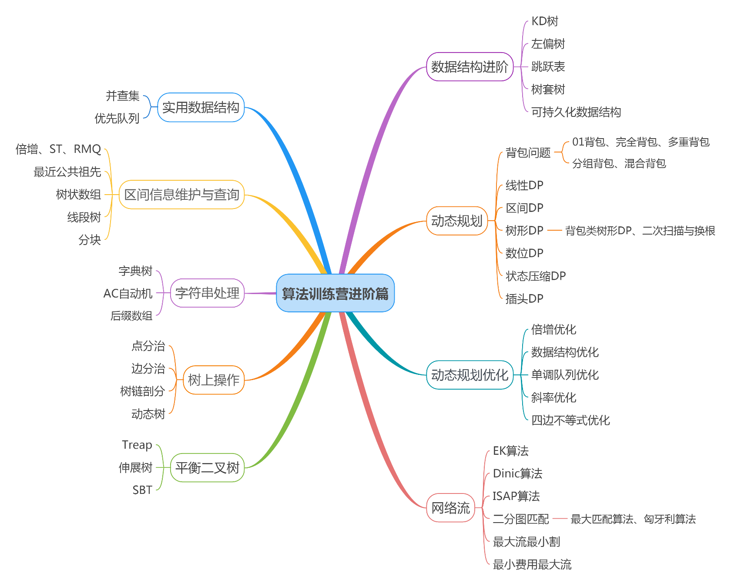

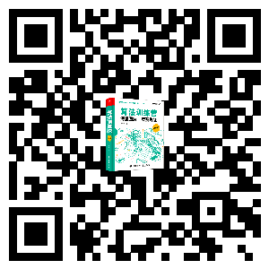
《算法训练营》进阶篇
第3页
扫码购书
QQ群：1029262418

Slide 4

并查集
第4页
若某个家族人员过于庞大，要判断两个人是否是亲戚，确实很不容易。根据某个亲戚关系图，现在任意给出两个人，判断其是否具有亲戚关系。规定：x和y是亲戚，y和z是亲戚，那么x和z也是亲戚。如果x和y是亲戚，那么x的亲戚都是y的亲戚，y的亲戚也都是x的亲戚。
那么如何快速判断两个人是否是亲戚呢？
扫码购书
QQ群：1029262418

Slide 5
并查集
第5页
可以使用并查集快速判断两人是否有亲戚关系。
并查集是一种树形数据结构，用于处理一些不相交集合的合并及查询问题。创建并查集只需要三个步骤。
算法步骤：
1）初始化。把每个点所在集合初始化为其自身。
2）查找。查找两个元素所在的集合，即找祖宗。
3）合并。如果两个元素的集合号不同，将两个元素合并为一个集合。

Slide 6
并查集
第6页
注意：
查找时，递归找祖宗，祖宗集合号等于本身时停止。回归时，把查找路径上的所有节点统一为祖宗的集合号。
合并时，只需要把一个元素的祖宗集合号改为另一个元素的祖宗集合号。“擒贼先擒王”，只改祖宗即可！

Slide 7
并查集
第7页
假设现在有7个人，通过输入亲戚关系（9个亲戚关系分别为：2—7, 4—5, 3—7, 4—7, 3—4, 5—7, 5—6, 2—3, 1—2），创建并查集。
扫码购书
QQ群：1029262418

Slide 8
并查集
第8页
1
初始化
把每个点所在集合初始化为其自身。

Slide 9
并查集
第9页
2
查找
查找两个元素所在的集合，即找祖宗。

Slide 10
并查集
第10页
3
合并
如果两个元素的集合号不同，将两个元素合并为一个集合。
扫码购书
QQ群：1029262418

Slide 11
算法时间复杂度分析
第11页
1
初始化
O(n)
2
查找
O(logn)
3
合并
O(1)

Slide 12
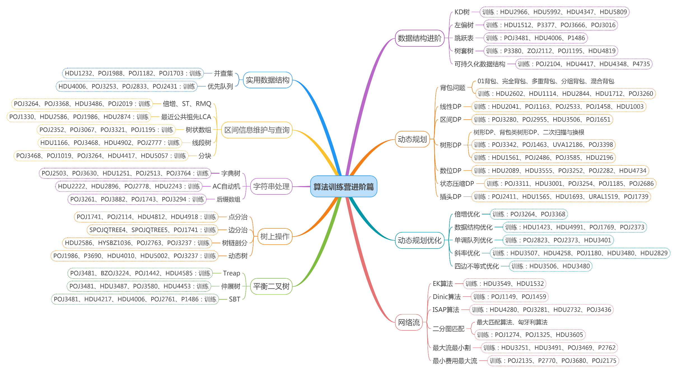
《算法训练营》进阶篇刷题图谱
第12页
扫码购书
进阶篇题单：https://vjudge.net/article/2642
QQ群：1029262418

